Slide 1





Icons

Slide 2
Spring Boot | Spring Data Workshop
24.05.2017
Christoph Kurrat
Dr. Bonnie Chow

Slide 3
Spring Framework
“Inversion of Control“ Framework für Java
Setzt auf “Convention over Configuration“
Vereinfacht die Infrastruktur-Setup und Resourceverwaltung
Viel Unterstützung für Datenbankzugriff …

Slide 4
Spring Data
Bietet Schnittstelle zu DBs
Keine Queries mehr schreiben
Unterstützt viele DBMS (SQL + NoSQL)
Bietet diese Schnittstellen als REST-Resourcen
Weniger / kein Boilerplatecode mehr
Ideal für Single Page Applications
HAL-Browser
Ist stabil
Ist anpassbar

Slide 5
Spring Boot
Bietet die Springprojekte als fertige “Starter” bundles an, z.B. als Maven Artefakte
Treibt Convention over Configuration weiter (+ und -)
Generiert “fat jars” die sämtliche Abhängigkeiten + einen Applicationserver enthalten
einfache und aussagekräftige Integrationstests mit spring-boot-test

Slide 6
Das Beispielprojekt – Explore ☺
30 Min
Projekt von GitHub auschecken (siehe Email)
./mvnw clean install
http://localhost:8090/ => HAL Browser
http://localhost:8090/agenda

Slide 7
Pause
15 min

Slide 8
Spring Data Theorie
15 min
Query syntax (IDE Unterstützung, IntelliJ, )
Repositories (CRUD, PagingAndSorting …)
Request params
Native Queries

Slide 9
Event Repository erweiten um Suche
30 min
(danach HAL Browser zeigen, neue Queries da)

Slide 10
Integrationstests
Anschauen mit komplettem Beispiel

Slide 11
Neues Repository hinzufügen …
15 min
Query: Anzahl aller Speaker von Firma X berechnen
Native Query: Liste aller eindeutigen Firmen

Slide 12
Mittagspause

Slide 13
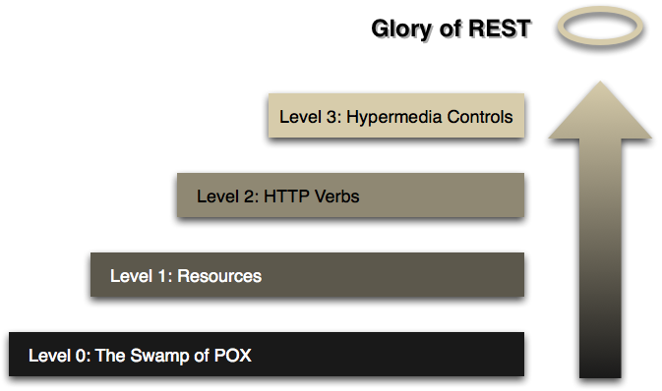
Theorie: REST, HAL, HATEOAS
10 min
Quelle: Martin Fowler, https://martinfowler.com/articles/richardsonMaturityModel.html
Notes:
Hypertext Application Language: JSON/XML + Links (Siehe Postman)
Hypermedia As The Engine Of Application State
(Alps: siehe profile von events für sinnvolle dinge)

Slide 14
Theorie: REST, HAL, HATEOAS
10 min
Theorie – Navigation und Struktur
REST via HAL Browser
REST via Postman, associate Event with Speaker

Slide 15
DAO umbauen (Links auf Speaker folgen)
30 min
Notes:
Hint: HttpHeaders headers = new HttpHeaders(); headers.setContentType(new MediaType("text", "uri-list"));

Slide 16
IRL usage – flipchart, interaktives session
5 min
Reminder: vorteile von Spring Data?
Kleine/große Projekte – wenig Setup nötig. Large-scale, large-team Jave EE dev
Schnell!
Kundenprojekte … beispiele mit SAP REST service, media service
Microservices – unabhängig, entkoppelte Komponenten
Standard conventions aber trotzdem möglich custom implementierungen zu schreiben

Slide 17
Extra: Paging + Sorting Repository
PagingAndSortingRepository verwenden (statt CRUDRepository)
In HAL Browser anschauen …
Oder …
DAO Implementierung erweitern
UI erweitern

Slide 18
React Beispiel
15 min
Unterschied, SPA, direkte REST Aufrufe
Flipchart Erklärung
Selber auschecken ?

Slide 19
Further Reading, Resources
15 min
Spring Data, O’Reilly
Tutorials von Spring
Spring Data-ReactJS Tutorial

